Slide 1
Projet VLSI
Processeur ARM v3 pipeline 5 étages

Slide 2
Agenda
Architecture générale
Architecture du composant DECOD
Gestion de la machine à états
Architecture du composant EXEC
Résultats
2

Slide 3
Présentation des 5 étages
FETCH
  -> Fournir l’instruction correspondant à l’adresse demandée
DECOD
  -> Décoder l’instruction courante
EXEC
  -> Réaliser les calculs (ALU)
MEM
  -> Gestion de la mémoire
WB (intégré dans le composant DECOD)
  -> Modifier les valeurs contenues dans les registres en fonction des résultats d’opération
3

Slide 4
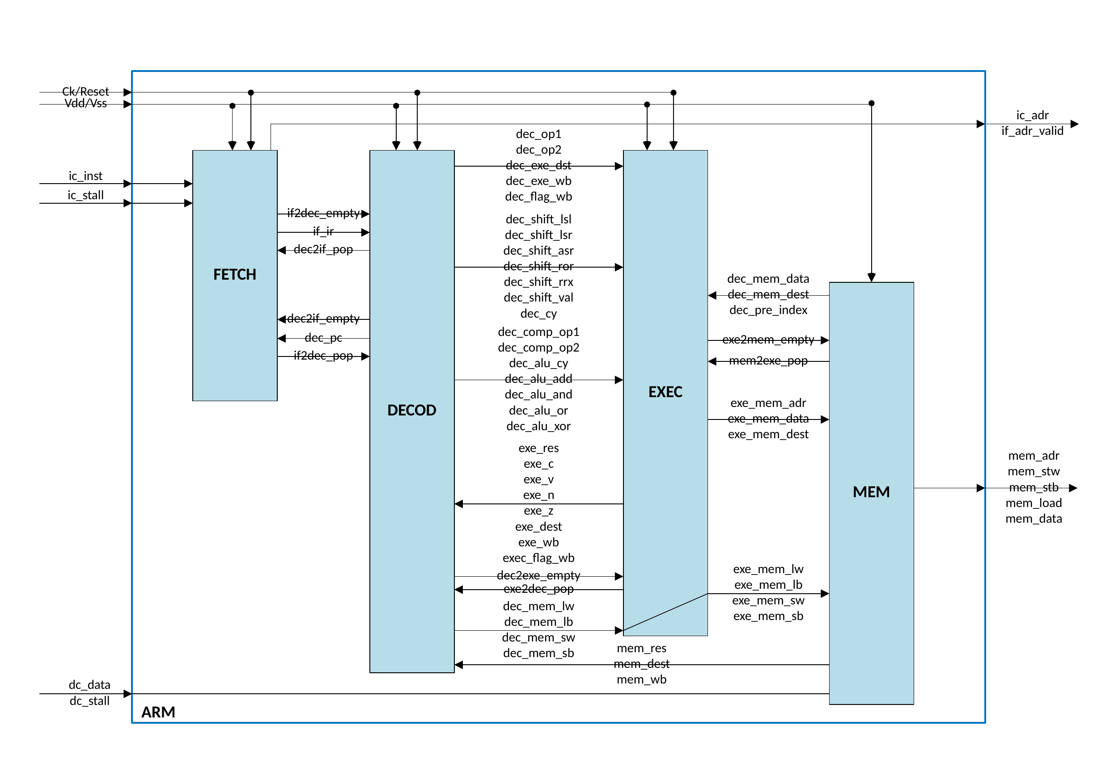
Architecture générale
4

Slide 5
Agenda
Architecture générale
Architecture du composant DECOD
Gestion de la machine à états
Architecture du composant EXEC
Résultats
5

Slide 6
State Machine
Machine à état de type Mealy
FSM
-> Machine à état pour le decodage et le process des instructions
FSM_ST
-> Mémorisation de l’état de la FSM pour le cycle suivant
6
6

Slide 7
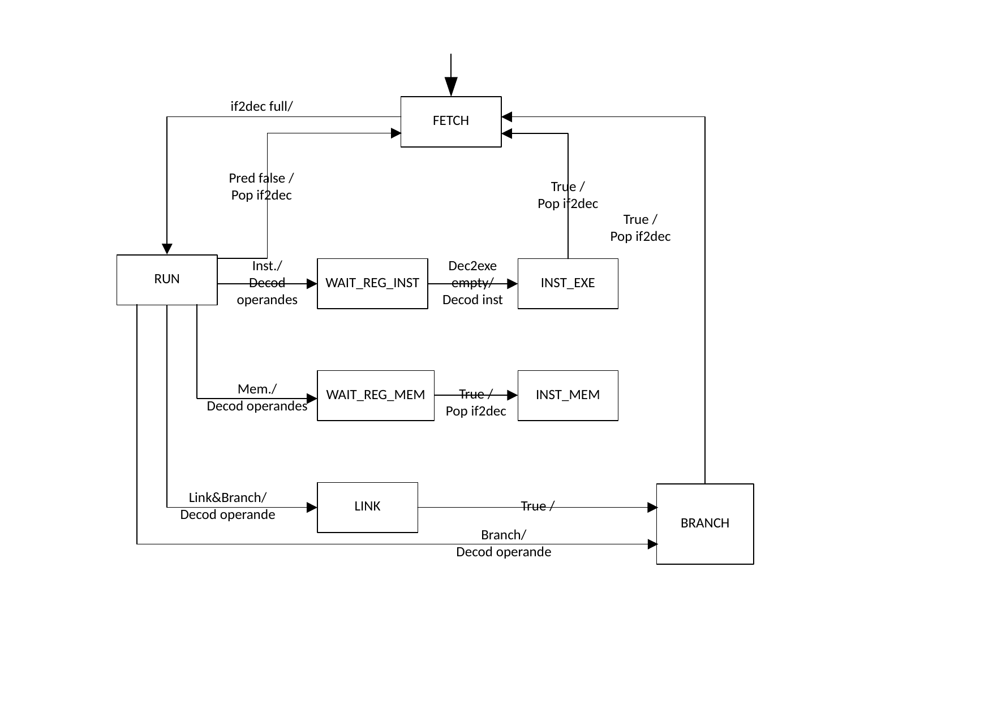
State Machine
7

Slide 8
Banc de Registre
16 registres accessibles utilisateur
-> PC (r15) lr (r14) accessibles comme n’importe quel registre
2 ports d’écriture, 3 ports de lecture
-> lecture instantanée
-> écriture différée demande un cycle pour invalider la valeur du registre
4 flags (C, Z, N, O)
-> écriture et lecture comme dans un registre
Registre PC accessible à tout moment
8

Slide 9
FIFO
Les fifo servent à réaliser la synchronisation entre les différents étages
dec2if
-> Une fifo de 32 bits contenant l’adresse d’une instruction à transmettre à l’étage IFETCH
dec2exe
-> Une fifo 129 bits contenant RD, RS, op1, op2.
9

Slide 10
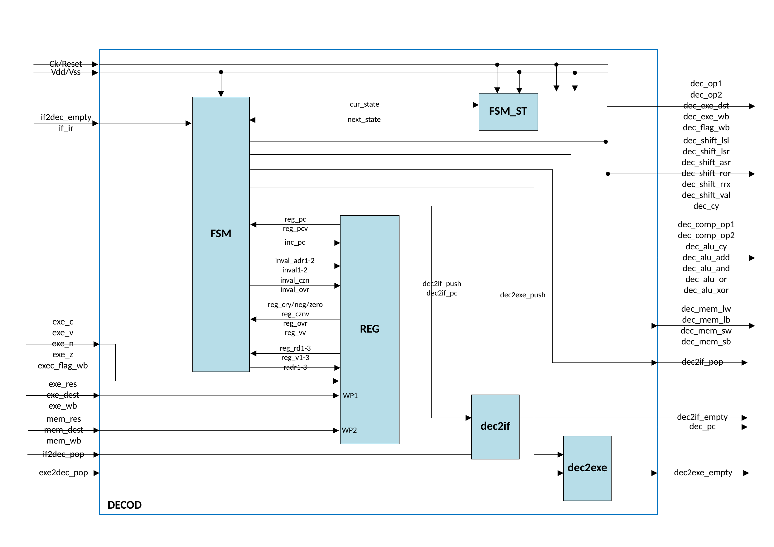
Architecture DECOD
10

Slide 11
Agenda
Architecture générale
Architecture du composant DECOD
Gestion de la machine à états
Architecture du composant EXEC
Résultats
11

Slide 12
STATE MACHINE INST
Lecture inst suivante
Calcul inst
Décode inst
Vérifie predicat
Décode registres
Décode opérandes
Décode operateur
Lecture registre
Synchro EXEC
12

Slide 13
STATE MACHINE MEM
Lecture inst suivante
Calcul mem
Exec mem
Décode inst
Vérifie predicat
Décode registres
Décode inst mémoire
Lecture registre
Synchro EXEC
13

Slide 14
STATE MACHINE Branch/ Branch&Link
Lecture nouveau PC
Décode inst
Vérifie predicat
Décode registres
Décode opérandes
Décode operateur
????
14

Slide 15
Agenda
Architecture générale
Architecture du composant DECOD
Gestion de la machine à états
Architecture du composant EXEC
Résultats
15

Slide 16
Présentation EXEC
Bla bla
xxxx
-> bla bla
xxxx
-> bla bla
16

Slide 17
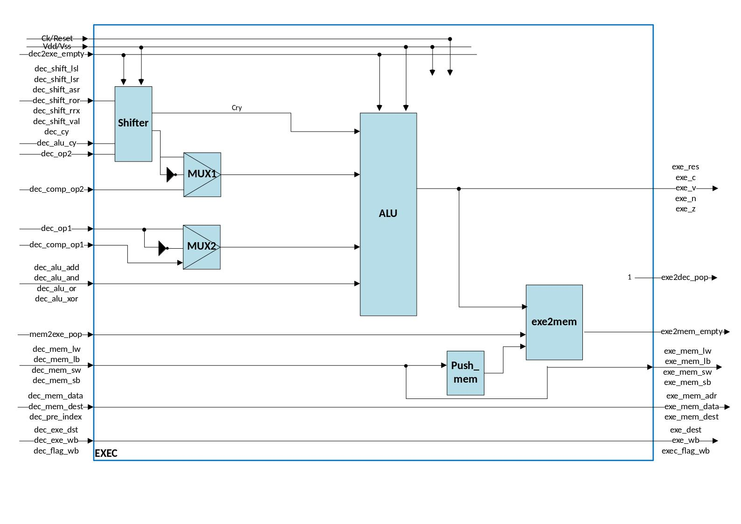
Architecture EXEC
17

Slide 18
Agenda
Architecture générale
Architecture du composant DECOD
Gestion de la machine à états
Architecture du composant EXEC
Résultats
18

Slide 19
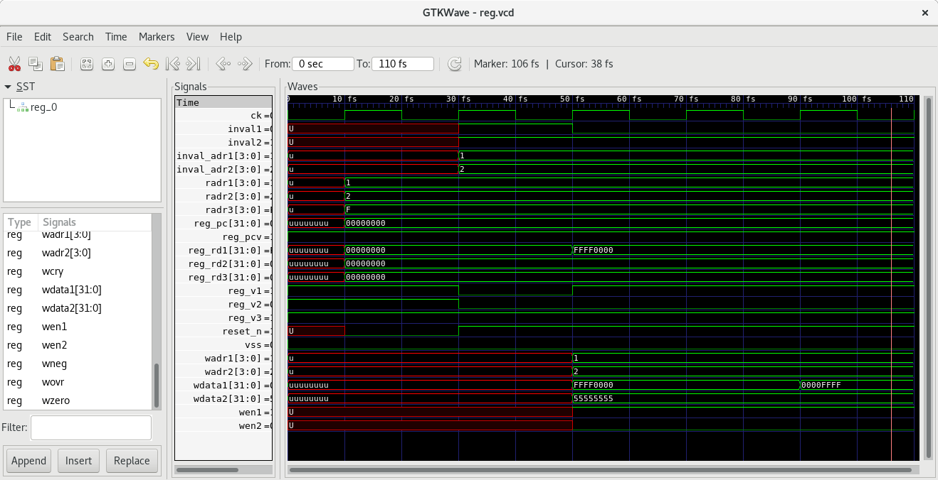
Résultats REG
11

Slide 20
Résultats
Tous les composants développés sous GIT
REG, EXE implémentés et entièrement testés
DECOD implementation machine à état (sauf multiples transferts)
Ne synthétise pas entièrement
20

